Slide 1
походження людини

Slide 2
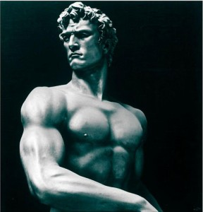
Місце людини в системі органічного світу
Царство Тварини
Тип Хордові
Підтип Хребетні
Клас Ссавці
Підклас Плацентарні
Ряд Примати
Родина Вузьконосі мавпи
Рід Ноmо (Людина)
Вид Homo sapiens (Людина розумна)

Slide 3
Гіпотези походження людини
Занесення людини (та життя) на Землю із інших світів або планет (інопланетна гіпотеза).
Виникнення людини внаслідок реалізації якоїсь фундаментальної космічної програми (гіпотеза антропного принципу в будові Всесвіту).
Виникнення людини внаслідок якоїсь фатальної помилки в ході природно- космічних процесів (концепція тупикової гілки еволюції).
Створення людини Богом (богами) чи якимись іншими вищими силами (концепція креаціонізму – створення).
Виникнення людини шляхом еволюції форм життя (еволюційна гіпотеза).

Slide 4
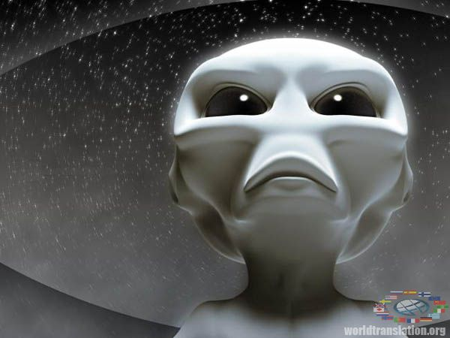
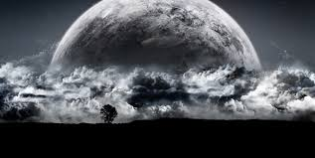
Гіпотизи
Ця гіпотеза ґрунтується на твердженні про відвідування Землі прибульцями з Космосу або проникненням на Землю своєрідних животворних космічних променів.Творцем цієї гіпотези (―теорія палеоконтакту‖) вважається американський природодослідник Ч. Х. Форт.З космічною гіпотезою походження людини погодитись так само важко, як і заперечити її. Справа в тому, що поки не встановлено спілкування з неземними цивілізаціями, якщо вони є. Однак пошук земних цивілізацій триває.
Інопланетна гіпотеза
Життя – це не випадковий спалах у природі, а космічний феномен; розум та матерія виникли на загальній основі, вони є лише різними аспектами єдиної реальності. Людина постає необхідним та суттєвим доповненням природи... Вперше антропний принцип був сформульований у 1974 р. Б. Картером. У так званому"сильному варіанті" його формулювання висувається теза про те, що саме людина є кінцевою метою усіх констант (сталих величин) та елементів Всесвіту.Прийняття антропного принципу самого по собі ще не прояснює ситуацію людськогоперебування у світі: нехай людина існує в цьому світі невипадково.
Гіпотеза антропного принципу в будові Всесвіту

Slide 5
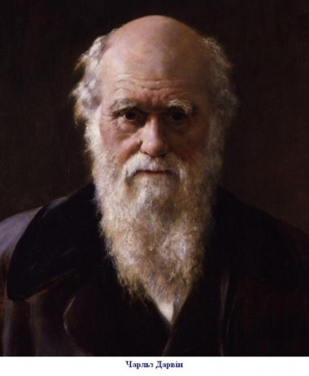
Гіпотизи
Гіпотеза походження людини внаслідокякоїсь фатальної помилки в ході природних процесів базується, скоріше за все, на психологічному почутті незадоволення людиною, її діями та результатами таких дій:людина – це істота, яка весь час робить помилки, а результати цих помилок кричуще суперечать вимогам розуму.Отже, людина заснована на відхиленні від належного.Конкретні аргументи на користь такої концепції є досить різноманітними: так, Ф.Ніцше вважав, що людина від природи не володіє надійними засобами для життя, а тому вона створює такі засоби штучно, через що віддаляється від природи і навіть протистоїть їй.
Гіпотеза тупикової гілки еволюції
Еволюційна гіпотиза
Засновником еволюційного вчення про походження видів вважається англійський природодослідник Чарльз Дарвін . Згідно з цією гіпотезою, зародження та розвиток життя можливі лише з того природного оточення, на якому воно розгортає своє єство. Життя виникає завдяки фотосинтезу та обміну речовин в унікальних кліматичних умовах, що створились на землі декілька мільярдів років тому. Удосконалюючись у ході еволюції, організми на планеті еволюціонували у тваринний світ і перетворювалися в сучасні зразки внаслідок природного добору.Новітні наукові відомості підтверджують думку Дарвіна, що найближчими нашимиродичами є мавпи, а саме – людиноподібні. Вважається, що процес перетворення мавпи в людину почався приблизно три мільйони років тому.

Slide 6
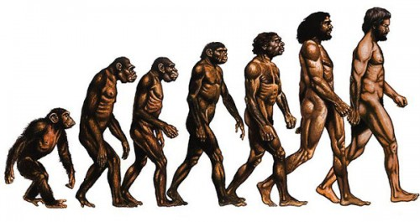
Антропогенез
Антропогенез — походження людини і становлення її як виду у процесіформування суспільства. Етапи антропогенезу
1. Попередник людини – протоантроп (австралопітек).
2. Перші представники роду Homo.
3. Найдавніші люди – архантропи (пітекантроп, гейдельберзька людина, синантроп).
4. Давні люди – палеоантропи (неандертальці).
5. Перші сучасні люди – неоантропи (кроманьйонці).

Slide 7
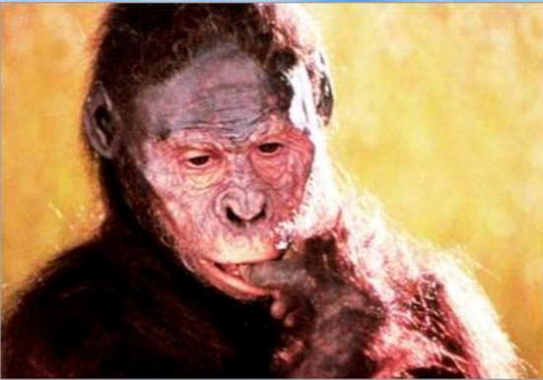
Попередник людини – протоантроп (австралопітек).

Slide 8
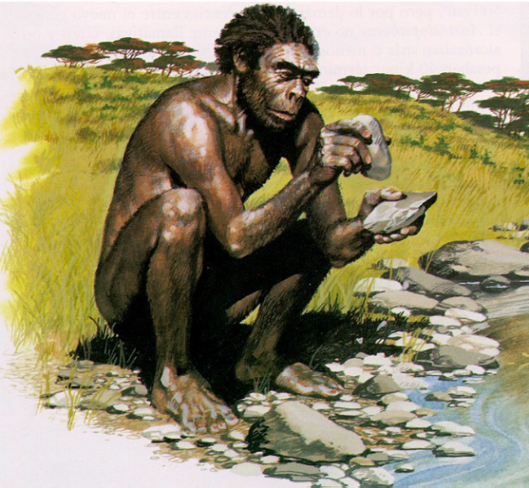
Австралопітеки
Австралопітеки — група викопних вищих приматів, кістки яких вперше буливиявлені в пустелі Калахарі (Південна Африка) в 1924 році, а потім в Східній іЦентральній Африці. Австралопітеки жили в Пліоцені (4 млн років тому) і були двоногими наземними приматами.Австралопітеки були всеїдні; імовірно для нападу і для захисту вживали кістки тварин,палиці, камені, можливо, що найбільш розвинені види уміли їх трохи обробляти.

Slide 9
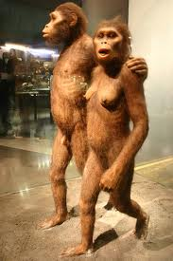
Австралопітеки
Головний мозок відносно великий (500—600 см3), але по будові ще мало відрізняється від мозку сучасних людиноподібних мавп.Розміри тіла також були невеликі, не більше 120—140 см у висоту, статура струнка.Передбачається, що самці були істотно більші за самок. У сучасних людей чоловіки в середньому лише на 15 % більше за жінок, тоді як у австралопітеков вони могли бути на 50 % вище і важче.

Slide 10
Перші представники роду Homo
Людина уміла (Homo habilis) — перший представник роду Homo. Виявлений археологами в 1960 році і описаний в 1964 по сенсаційній знахідці з ущелини Олдувай в Танзанії. Розмір мозку Людини умілої— 500—640 см3. Вага гомініди — близько 30—50 кг,зріст – до 150 см.Обличчя мало ще архаїчну форму з плоским носом і висунутими вперед щелепами. Але голова людини умілої стала круглішої форми, ніж уавстралопітеков.Опуклість у середині тонкостінного черепа говорить про наявність у них центру Брока — центру мови, але гортань, можливо, ще небула здатна виробляти стільки ж звуків, скільки наша гортань.

Slide 11
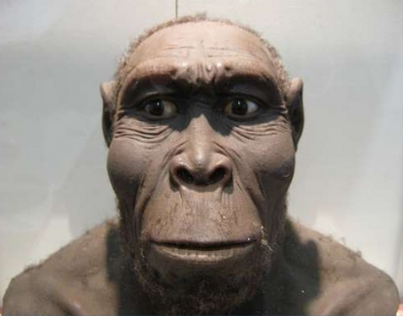
Homo rudolfensis
Homo rudolfensis — вимерлий «старий» вид людей, що представляє перехідний рівень від людини умілого до еректуса. Жили 2,5-1,9 млн. років назад. Перші останки даного виду були виявлені в Ефіопії в 1972 році на березі озера Туркана (Рудольфа). Розмір мозку в них наближався до 800 см3; мали вагу 45-80 кг, зріст – 150 -180 см.

Slide 12
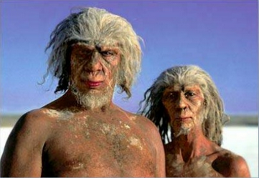
Homo ergaster
Homo ergaster (Людина працююча) — викопний вид людей, що з’явився в Африці 1,8 млн років тому в результаті еволюції Homo habilis або Homo rudolfensis. Жили 1,5 мільйона років назад.Череп округлий, надбрівні дуги сильно розвинені, зуби дрібні, особливо порівняно з австралопітеками. Обєм мозку Людини працюючої помітно збільшився і складав всередньому 900 см3, а крім того, збільшилися і його відділи, що відповідають за абстрактне мислення, зокрема збільшився розмір лобових доль. Зріст в середньому був130-170 см.Одночасно із збільшенням лобових доль відбувалося і збільшення в тімяної області мозку, так званої зони Брока, відповідальної за мову. І, можливо, Людина працююча володіла вже зачатками мови.

Slide 13
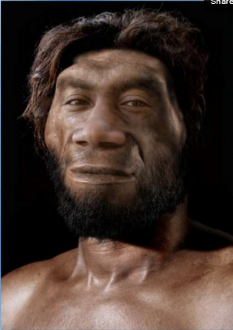
Найдавніші люди
Найдавніші люди – викопний вид людей, який розглядають як безпосереднього попередника сучасних людей. Еректуси володіли середнім зростом(1,5—1,8 м), прямою ходою і архаїчною будовою черепа.Обєм мозку досягав 900—1200 см3.Еректуси активно виготовляли камяні знаряддя використовували шкури якодяг, жили в печерах, користувалися вогнем і практикували канібалізм.

Slide 14
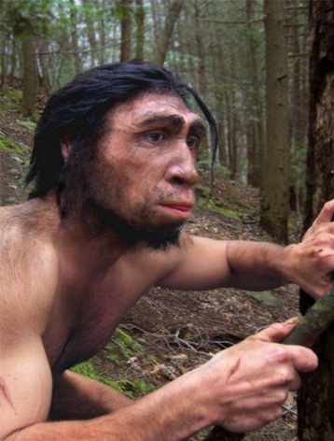
Синантроп
Синантроп — форма роду Homo, близький до пітекантропа. Був виявлений в Китаї, звідси і назва. Жив близько 600-400 тис. років тому, в період заледеніння. Обєм його мозку досягав 850—1220см3; ліва доля мозку, де розташовані рухові центри правої сторони тіла, була дещо більше, впорівнянні з правою долею. Отже,права рука в синантропа була розвиненіша, ніж ліва. Зріст — 1,55-1,8 метра.Окрім рослинної їжі, вживав мясо тварин. Можливо він добував і умів підтримувати вогонь, одягався в шкури.

Slide 15
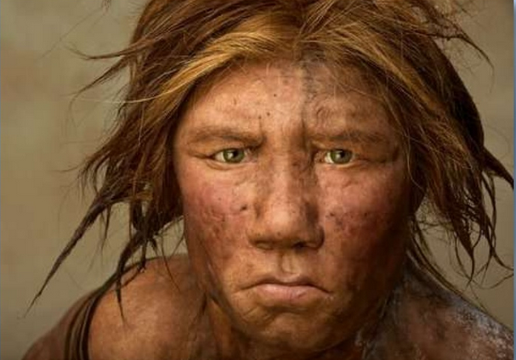
Неандерталець
Неандерталець, людина неандертальська — викопний вид пізніх людей, що мешкали 300—24 тисячі років тому. Неандертальці володіли середнім зростом(близько 165 см) і масивною статурою. Обєм мозку 1200-1700 см3. Їх відрізняли потужні надбрівні дуги, виступаючий широкий ніс і дуже маленьке підборіддя. Існують припущення, що вони могли бути рудими і блідолицими. Будову голосового апарату і мозку неандертальців дозволяють зробити висновок про те, що вони могли говорити. Найдавніший відомий музичний інструмент— кістяна флейта з 4 отворами — належить неандертальцям.

Slide 16
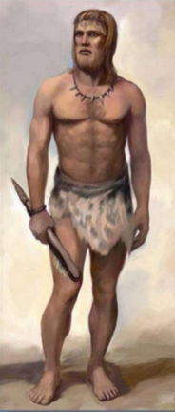
Перші сучасні люди
Перші сучасні люди – неоантропи Людина розумна (Homo sapiens) — вид роду Люди(Homo) з сімейства гомінід, що єдиний живе в даний час. Зявилася приблизно 200 тис. років тому. Від найближчого виду — неандертальців — людина розумна відрізняється рядом особливостей будови скелета і пропорціями відділів головного мозку.

Slide 17
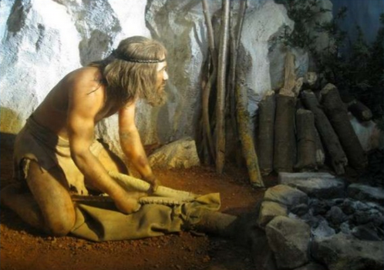
Кроманьйонці
Кроманьйонці — ранні представники сучасної людини в Європі і частково за їїмежами, що жили 40-10 тисяч років назад. Назва походить від грота Кро-Маньон уФранції, де в 1868 році було виявлено декілька скелетів людей разом із знаряддями пізнього палеоліту.Обєм головного мозку рівний 1200 – 1500 см3. Зріст близько 180 см.

Slide 18
Дякую за Вашу увагу!

